Slide 1
Panorama Campanha de Vacinação contra a COVID 2021
DVVPI - DIVISÃO DE VIGILÂNCIA DO PROGRAMA DE IMUNIZAÇÃO
COORDENADORIA DE VIGILÂNCIA EPIDEMIOLÓGICA
DIRETORIA DE ATENÇÃO E VIGILÂNCIA EM SAÚDE
Notes:
1
1
1
1
1

Slide 2
Logística de Imunobiológicos
Doses Disponíveis ao PR
15.810.080
Doses Distribuídas
Municípios
14.351.329
Doses Aplicadas
12.472.079
Dose 1 e Únicas
8.233.754
Dose 2
4.238.325
94,23% da população maior de 18 anos com ao menos uma dose*
Notes:
2
2
2
2
2

Slide 3
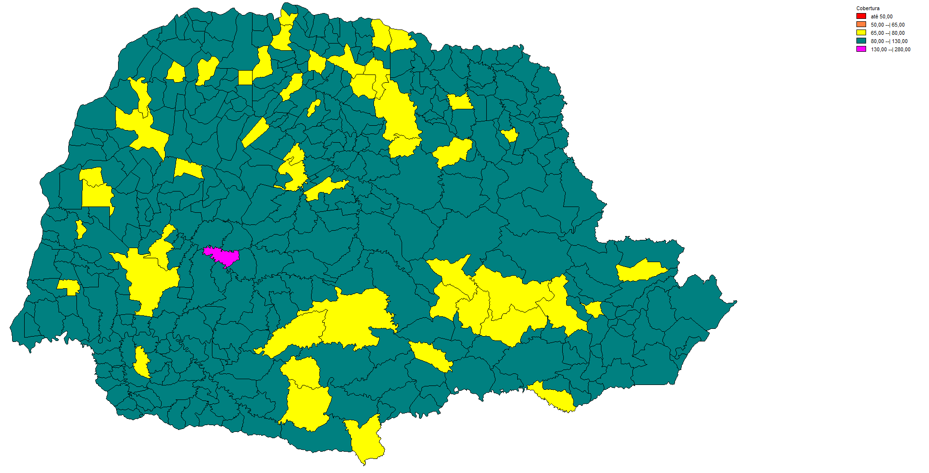
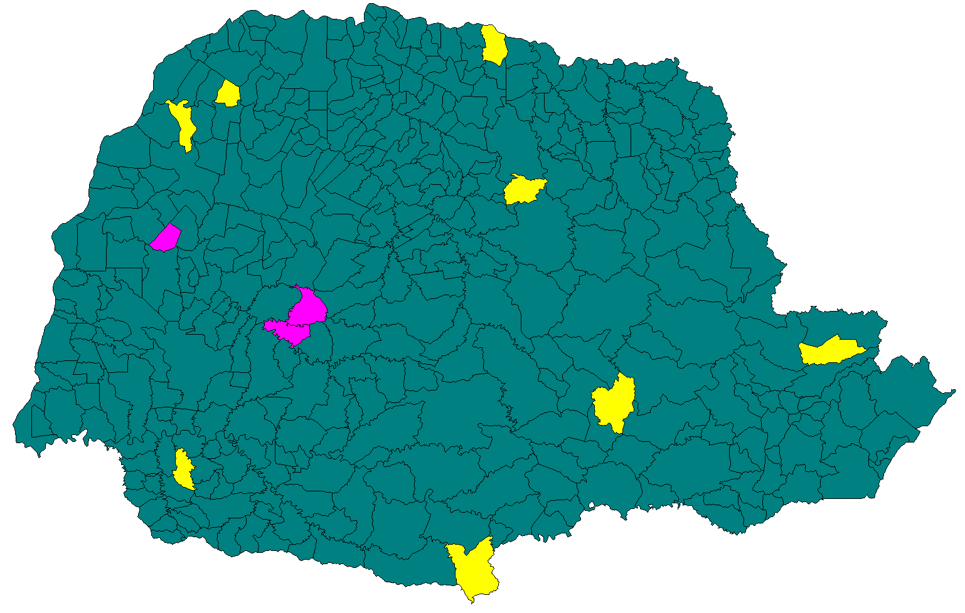
Cobertura Vacinal > 18 anos - Panorama por Município (D1 e DU)
Fonte: LocalizaSUS, Painel de Vacinados contra COVID
Extração em 24/08/2021
Fonte: LocalizaSUS, Painel de Vacinados contra COVID
Extração em 21/09/2021
Menor 50%
entre 50% e 65%
entre 65% a 80%
entre 80% e 130%
superior 130%
Notes:
3
3
3
3
3

Slide 4
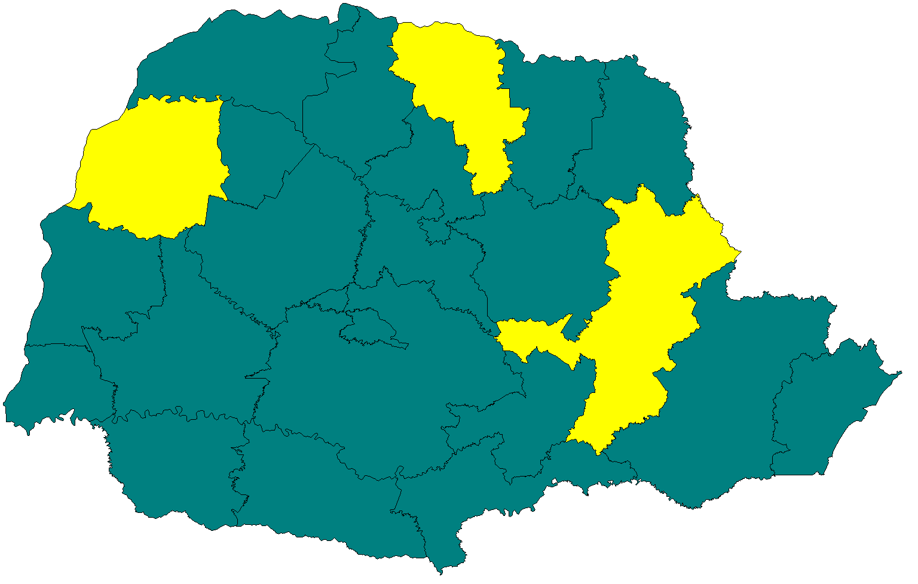
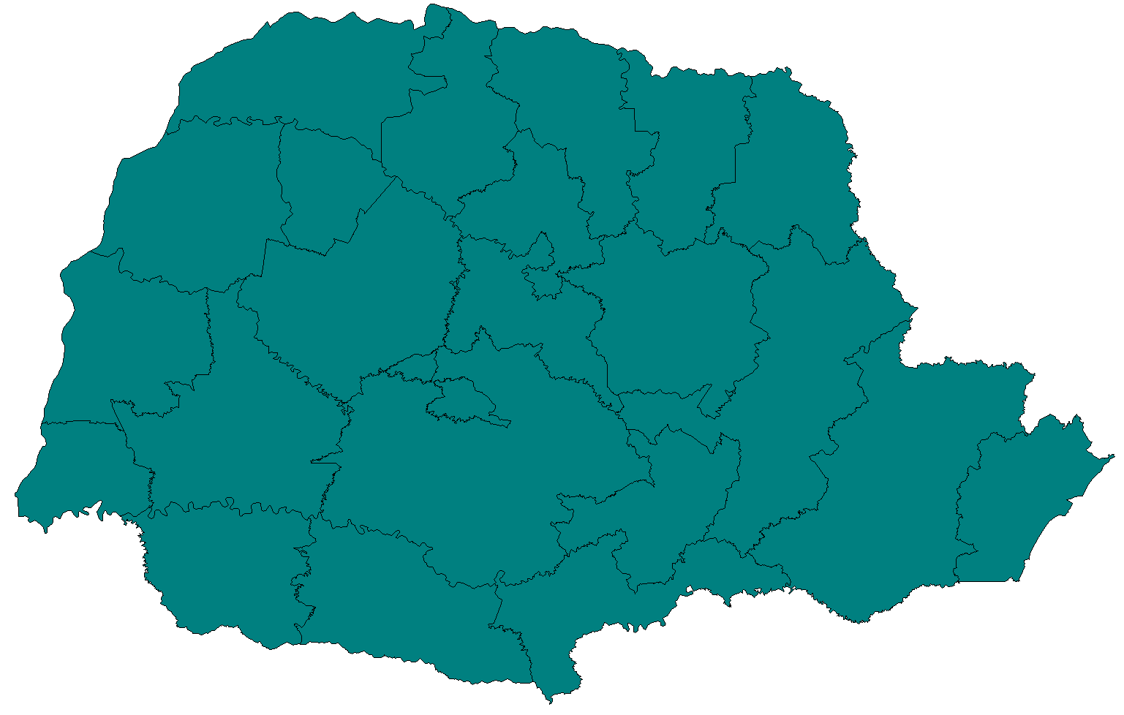
Cobertura Vacinal > 18 anos - Panorama por Regional (D1 e DU)
Fonte: LocalizaSUS, Painel de Vacinados contra COVID
Extração em 24/08/2021
Fonte: LocalizaSUS, Painel de Vacinados contra COVID
Extração em 21/09/2021
Menor 50%
entre 50% e 65%
entre 65% a 80%
entre 80% e 130%
superior 130%
Notes:
4
4
4
4
4

Slide 5
Vacinação de Adolescentes - 12 a 17 anos
A partir de setembro, exclusivamente com PFIZER;
População gestantes, as puérperas e as lactantes, com ou sem comorbidade, independentemente da idade dos lactentes;
População de 12 a 17 anos com deficiências permanentes;
População de 12 a 17 anos com presença de comorbidades;
População de 12 a 17 anos privados de liberdade;
População de 12 a 17 anos indígenas.
Notes:
5
5
5
5
5

Slide 6
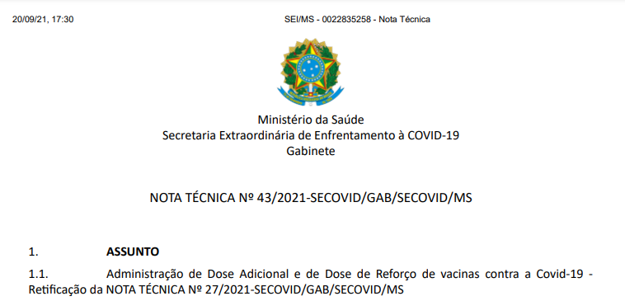
Doses de Reforço e Adicional
Todos os idosos acima de 70 anos, deverão receber:
Uma dose de REFORÇO;
Com 6 meses a contar da completude do esquema primário, independente do imunizante utilizado;
Toda população imunossuprimida, deverá receber:
Uma dose ADICIONAL;
Com 28 DIAS a contar da completude do esquema primário, independente do imunizante utilizado;
A vacina a ser utilizada deverá ser, preferencialmente, da plataforma de RNA mensageiro (Pfizer/Wyeth) ou, de maneira alternativa, vacina de vetor viral (Janssen ou AstraZeneca).
Notes:
6
6
6
6
6

Slide 7
OBRIGADA !
Divisão de Vigilância do Programa de Imunização
Notes:
7
7
7
7
7

